Slide 1


Základní škola Libina, příspěvková organizace, Libina 548,788 05,IČ: 708 708 61
Název projektu: Škola hrou
Tento projekt je spolufinancován Evropským sociálním fondem republiky
Vzdělávací oblast Matematika a její aplikace
AUTOR: Ing. Roman Hanák
NÁZEV: VY_32_INOVACE_06_04_M7_Hanak
TÉMA: Racionální čísla
OBSAH: Násobení
ČÍSLO PROJEKTU: CZ.1.07/1.4.00/21.2364

Slide 2
ANOTACE
Tato hodina ukazuje násobení racionálních čísel. Na začátku jsou řešené příklady a na konci příklady na samostatné procvičení, které prověří zda žáci pochopili danou látku.
Inovativnost je v tom, že se zde vyskytuje řada moderních interaktivních prvků. Máme zde názorné grafické animace, obrázky, komentáře k řešení a hypertextové odkazy. Žáci lépe pochopí probíranou látku a hodina je pro ně zajímavější.
Každý řešený příklad je pomocí animací rozdělen na dílčí kroky, takže vyučující se nezdržuje psaním na tabuli, ale pomocí ovladače postupně odkrývá řešení příkladu a má tak možnost žáky nechat samostatně tvořit a věnovat se těm žákům, kteří potřebují individuální pomoc.
Na konci hodiny je stránka, kde jsou odkazy na internetové stránky, které prověří matematické dovednosti formou her nebo různých testů. Vyučující má možnost vybrat si z uvedených odkazů stránku, na které otestuje vědomosti žáků. Hodina je tvořena tak, aby mohla být odučena v multimediální učebně nebo v počítačové učebně, které mají připojení k internetu.

Slide 3
Vlastnosti násobení racionálních čísel:
1. Násobení racionálních čísel je komutativní.
2. Násobení racionálních čísel je asociativní.
3. Násobení racionálních čísel je distributivní.
4. Je-li v součinu nula, potom je součin roven nule.
5. Číslo se nezmění, jestliže ho vynásobíme číslem 1.

Slide 4















Pravidla pro násobení racionálních čísel.
Násobíme-li dvě čísla se stejnými znaménky, vynásobíme absolutní hodnoty činitelů a výsledkem je číslo kladné (+).
Násobíme-li dvě čísla se různými znaménky, vynásobíme absolutní hodnoty činitelů a výsledkem je číslo záporné (-).
$$+ · + = +$$
$$+$$
$$+$$
$$+$$
$$+$$
$$+ · − = −$$
$$−$$
$$−$$
$$− · − = +$$
$$−$$
$$−$$
$$+$$
$$−$$
$$−$$
$$− · + = −$$
$$+$$

Slide 5
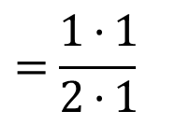

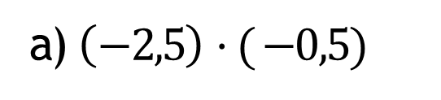
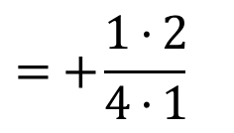
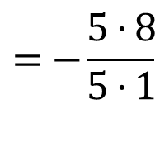

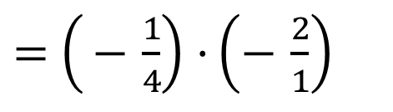
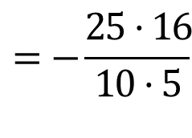
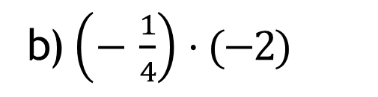
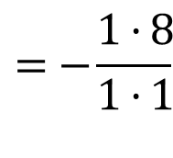
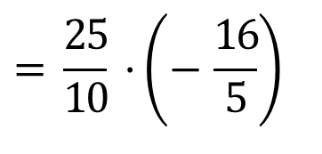

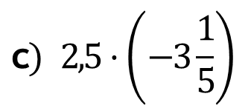
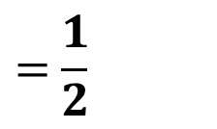
Př.1) Vypočítejte a) $\left(−2,5\right)·( −0,5)$
b)$\left(− \frac{1}{4}\right)·(−2)$
c$) 2,5·\left(−3\frac{1}{5}\right)$
a) $\left(−2,5\right)·( −0,5)$
$$=+1,25$$
b) $\left(− \frac{1}{4}\right)·(−2)$
$=\left( − \frac{1}{4}\right)·\left(− \frac{2}{1}\right)$
$$=+\frac{1·2}{4·1}$$
$$=\frac{1·1}{2·1}$$
$$=\frac{1}{2}$$
$$\text{c}) 2,5·\left(−3\frac{1}{5}\right)$$
$$= \frac{25}{10} ·\left(− \frac{16}{5}\right)$$
$$=−\frac{25·16}{10·5}$$
$$=−\frac{5·8}{5·1}$$
$$=−\frac{1·8}{1·1}$$
$$=−8$$

Slide 6
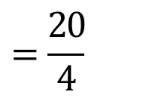

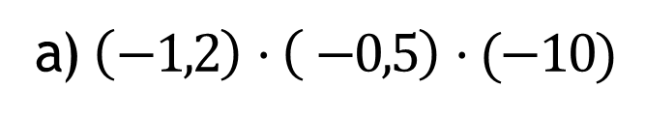
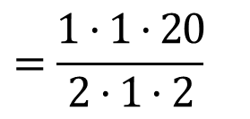
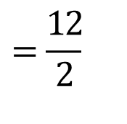
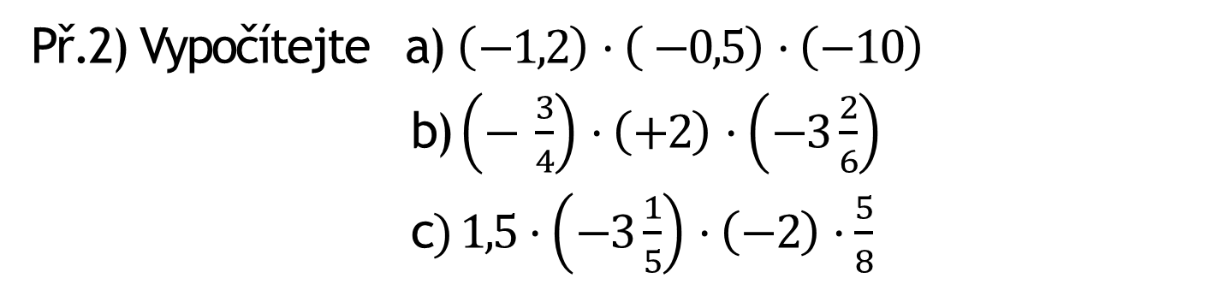
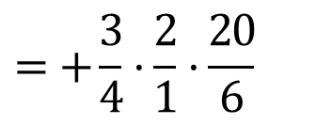
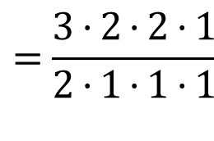
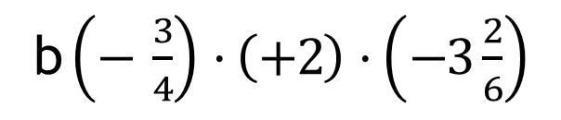

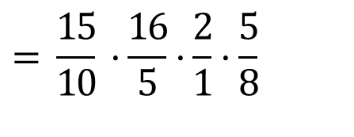

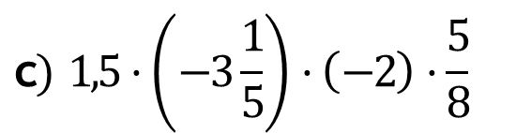

Př.2) Vypočítejte a) $\left(−1,2\right)·\left( −0,5\right)·\left(−10\right)$
b)$\left(− \frac{3}{4}\right)·\left(+2\right)·\left(−3\frac{2}{6}\right)$
c$) 1,5·\left(−3\frac{1}{5}\right)·\left(−2\right)·\frac{5}{8}$
a) $\left(−1,2\right)·\left( −0,5\right)·(−10)$
$=0,6·(−10)$
$$=−6$$
b $\left(− \frac{3}{4}\right)·\left(+2\right)·\left(−3\frac{2}{6}\right)$
$$=+\frac{3}{4}·\frac{2}{1}·\frac{20}{6}$$
$$=\frac{1·1·20}{2·1·2}$$
$$=\frac{20}{4}$$
$$=5$$
$$\text{c}) 1,5·\left(−3\frac{1}{5}\right)·\left(−2\right)·\frac{5}{8}$$
$$= \frac{15}{10} ·\frac{16}{5}·\frac{2}{1}·\frac{5}{8}$$
$$=\frac{3·2·2·1}{2·1·1·1}$$
$$=\frac{12}{2}$$
$$=6$$

Slide 7
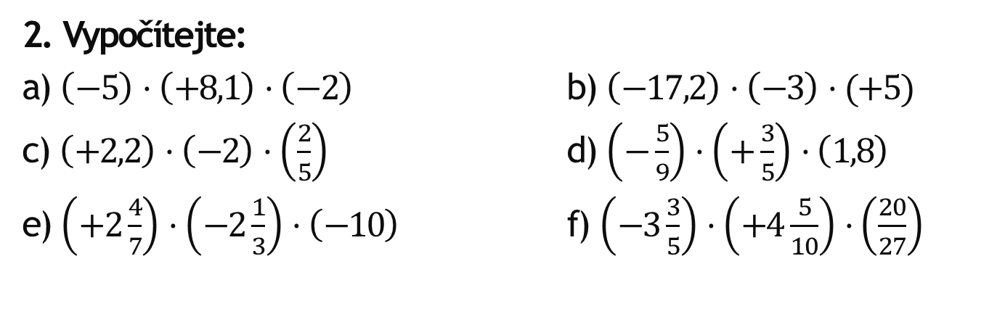
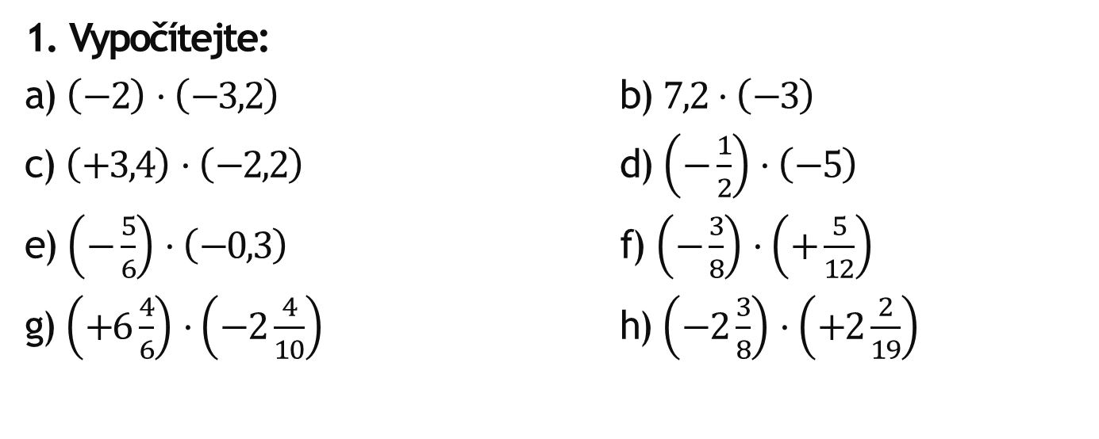
Příklady na samostatné procvičení:
1. Vypočítejte:
a) $\left(−2\right)·\left(−3,2\right)$ b) $7,2·\left(−3\right)$
c) $\left(+3,4\right)·\left(−2,2\right)$ d) $\left(−\frac{1}{2}\right)·\left(−5\right)$
e) $\left(−\frac{5}{6}\right)·\left(−0,3\right)$ f) $\left(−\frac{3}{8}\right)·\left(+\frac{5}{12}\right)$
g) $\left(+6\frac{4}{6}\right)·\left(−2\frac{4}{10}\right)$ h) $\left(−2\frac{3}{8}\right)·\left(+2\frac{2}{19}\right)$
2. Vypočítejte:
a) $\left(−5\right)·\left(+8,1\right)·\left(−2\right)$ b) $\left(−17,2\right)·\left(−3\right)·(+5)$
c) $\left(+2,2\right)·\left(−2\right)·\left(\frac{2}{5}\right)$ d) $\left(−\frac{5}{9}\right)·\left(+\frac{3}{5}\right)·\left(1,8\right)$
e) $\left(+2\frac{4}{7}\right)·\left(−2\frac{1}{3}\right)·\left(−10\right)$ f) $\left(−3\frac{3}{5}\right)·\left(+4\frac{5}{10}\right)·\left(\frac{20}{27}\right)$

Slide 8
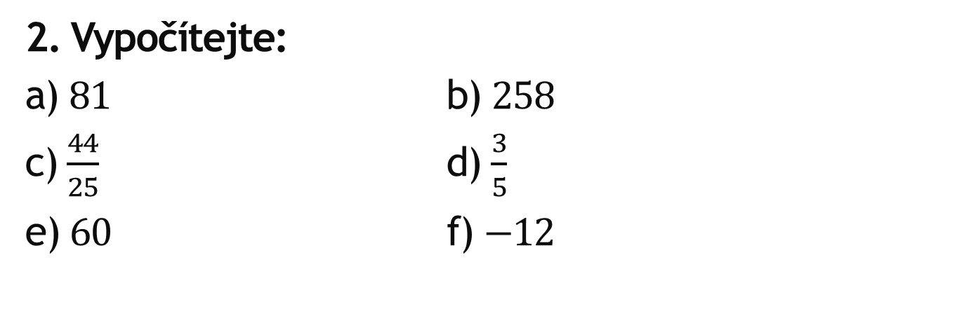
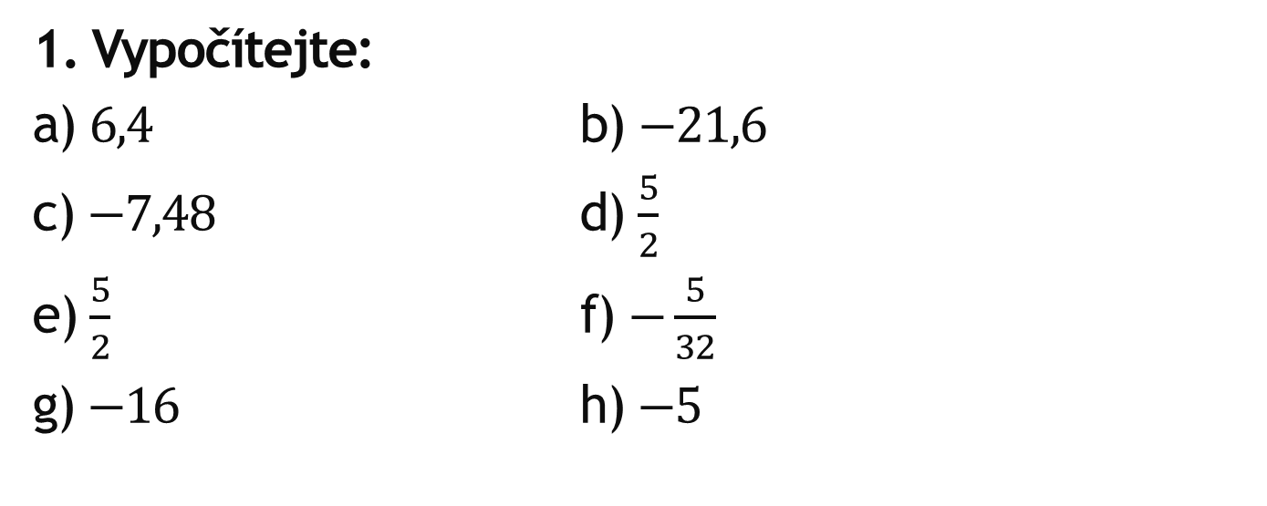
Řešení:
1. Vypočítejte:
a) $6,4$ b) $−21,6$
c) $−7,48$ d) $\frac{5}{2}$
e) $\frac{5}{2}$ f) $−\frac{5}{32}$
g) $−16$ h) $−5$
2. Vypočítejte:
a) $81$ b) $258$
c) $\frac{44}{25}$ d) $\frac{3}{5}$
e) $60$ f) $−12$

Slide 9
Hypertextové odkazy
Matematické hry
Moje škola – matematika A
Moje škola – matematika B
ZŠ Dobřichovice – pracovní listy
Matematika pro každého
Matematika pro základní školy
Fyzikální, matematické a chemické tabulky

Slide 10
Použité zdroje:
MOLNÁR, Josef; LEPÍK, Libor; LIŠKOVÁ, Hana a kol. Matematika 7. Olomouc: Prodos, 1999, ISBN 80-7230-032-6.
MULLEROVÁ, Jana; BRANT, Jiří; TAIŠL, Jan a kol. Matematika pro 7. ročník. Praha: Kvarta, 1999, ISBN 80-85510-85-8.
DYTRYCH, Martin; DOBIASOVÁ, Irena; LIVŇANSKÁ, Libuše. Sbírka úloh z matematiky –početní úlohy. Pohořelice: Fortuna, 2001, ISBN 80-7168-766-9.
Galerie klipart MS Office 2010
Vlastní tvorba

